Slide 1
ระบบบริหารเซิร์ฟเวอร์การพิมพ์
Print Server Management
นายธนาวุฒิ สมบูรณ์พงศ์ รหัส 42015307
ภาควิชาวิศวกรรมคอมพิวเตอร์
สถาบันเทคโนโลยีพระจอมเกล้าฯ เจ้าคุณทหารลาดกระบัง
อาจารย์ที่ปรึกษา
อาจารย์ธนา หงษ์สุวรรณ
อาจารย์อัครเดช วัชระภูพงษ์

Slide 2
ที่มาของโครงงาน
เนื่องจากโปรแกรมบริหารเซิร์ฟเวอร์การพิมพ์ในปัจจุบัน
นั้นต้องทำงานบนโปรแกรมโนเวลเน็ตแวร์ ซึ่งทำให้ขาดความยืด
หยุ่นในการใช้งาน จึงมีความต้องการพัฒนาโปรแกรมขึ้นมาทดแทน
เพื่อให้ยืดหยุ่นในการใช้งานและให้ตรงกับความต้องการมากที่สุด

Slide 3
วัตถุประสงค์
เขียนโปรแกรมบริหารเซิร์ฟเวอร์การพิมพ์ขึ้นมาใหม่
เพื่อทดแทนโปรแกรมเดิม
เขียนโปรแกรมเพื่อทำงานได้บนโปรแกรมไมโครซอฟท์
วินโดวส์

Slide 4
สิ่งที่ได้ทำในเทอมนี้
พัฒนาโปรแกรมบนวินโดวส์ขึ้นมาหนึ่งโปรแกรม โดยได้
ใช้ Visual C++ 6.0 ในการพัฒนา โดยเป็นการสร้างโปรแกรมแบบ
ไดอะล็อก-เบส (Dialog-Based)

Slide 5
หน้าตาของโปรแกรม
ในโปรแกรมจะมีไดอะล็อกต่างๆดังนี้
หน้าจอหลัก
Set Credit Limit
Set Cost
Set Balance
Add Credit
Charge

Slide 6
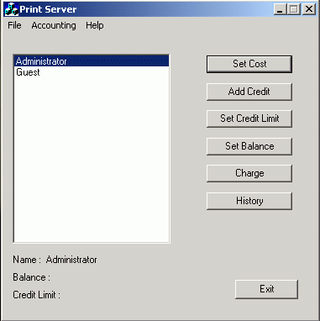
หน้าจอหลักของโปรแกรม

Slide 7
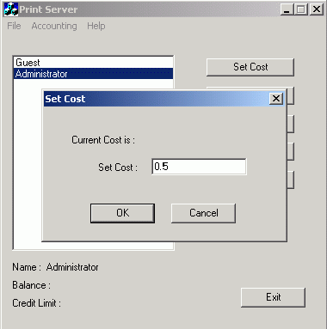
Set Cost

Slide 8
การทำงานของ Set Cost
เป็นการกำหนดอัตราค่าบริการของงานพิมพ์ โดยเป็น
การให้ระบุราคาค่าบริการต่อการพิมพ์หนึ่งหน้าว่ามี
ค่าบริการเป็นเท่าไร

Slide 9
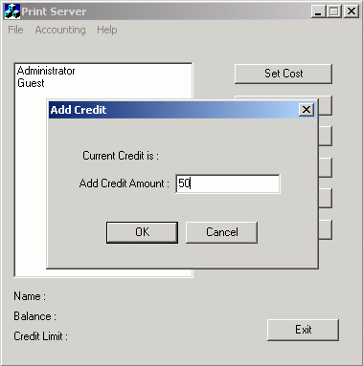
Add Credit

Slide 10
การทำงานของ Add Credit
เป็นการเพิ่มยอดเงินคงเหลือเดิมที่เหลืออยู่ของผู้ใช้นั้นๆ

Slide 11
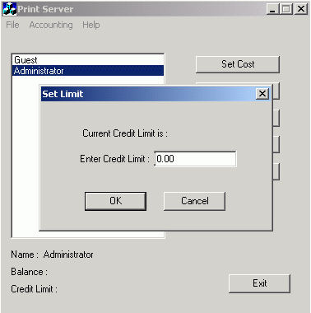
Set Credit Limit

Slide 12
การทำงานของ Set Credit Limit
เป็นการกำหนดว่าผู้ใช้จะสามารถทำการพิมพ์ได้จนกว่า
จำนวนเงินจะเหลือเท่าไร โดยปกติแล้วจะทำการกำหนด
ไว้ที่ศูนย์ แต่หากว่าไม่ได้กำหนดไว้ก็จะสามารถพิมพ์ได้
ไม่จำกัด

Slide 13
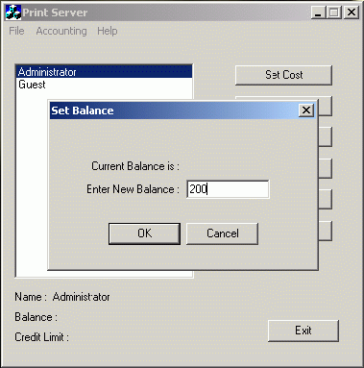
Set Balance

Slide 14
การทำงานของ Set Balance
เป็นการกำหนดจำนวนยอดเงินคงเหลือสูงสุดที่ผู้ใช้จะ
สามารถเพิ่มจำนวนเงินเข้าไปได้

Slide 15

Charge

Slide 16
การทำงานของ Charge
เป็นการลดจำนวนเงินตามที่ระบุ จากยอดเงินคงเหลือ
เช่น ค่าธรรมเนียมพิเศษ หรือกรณีอื่นๆตามแต่วัตถุ-
ประสงค์ของผู้จัดการบริหารการพิมพ์

Slide 17
ปัญหาที่พบในการดำเนินงาน
ไม่สามารถดึงรายละเอียดบางรายการของผู้ใช้ที่ทำ
การพิมพ์ได้

Slide 18
แนวทางในการพัฒนาต่อ
เนื่องจากบางคุณสมบัติของโปรแกรม ยังไม่สามารถที่จะ
ทำงานได้อันเนื่องมาจากต้องอาศัยการทำงานบางอย่างที่ผู้พัฒนา
ยังไม่สามารถทำให้ทำงานได้ แต่ก็น่าที่จะนำไปพัฒนาต่อได้ เช่น
การเขียนโปรแกรมโดยใช้ Active Directory (ADSI) ซึ่งจะสามารถ
จัดการเกี่ยวกับรายละเอียดของผู้ใช้ในระบบและพริ้นท์เตอร์ในระบบ
ได้ดียิ่งขึ้น

Slide 19
บทสรุป
โปรแกรมบริหารเซิร์ฟเวอร์การพิมพ์นี้ สามารถทำงาน
ได้เพียงบางส่วนเท่านั้น ยังไม่สามารถที่จะทำงานได้ทั้งหมดดัง
คุณสมบัติของโปรแกรมที่ได้คาดไว้เมื่อเสร็จสมบูรณ์ เนื่องจาก
ยังไม่สามารถให้โปรแกรมทำงานส่วนที่สำคัญได้

Slide 20
ขอบคุณครับ
Print Server Management

